Slide 1

Bike Sharing in Washington D.C. Dataset
Autorzy:
Beata Dylewska
Kinga Patalas
Szymon Pawlak
Notes:
- Zbiór dotyczący wypożyczalni rowerów w Waszyngtonie, stolicy Stanów Zjednoczonych

Slide 2

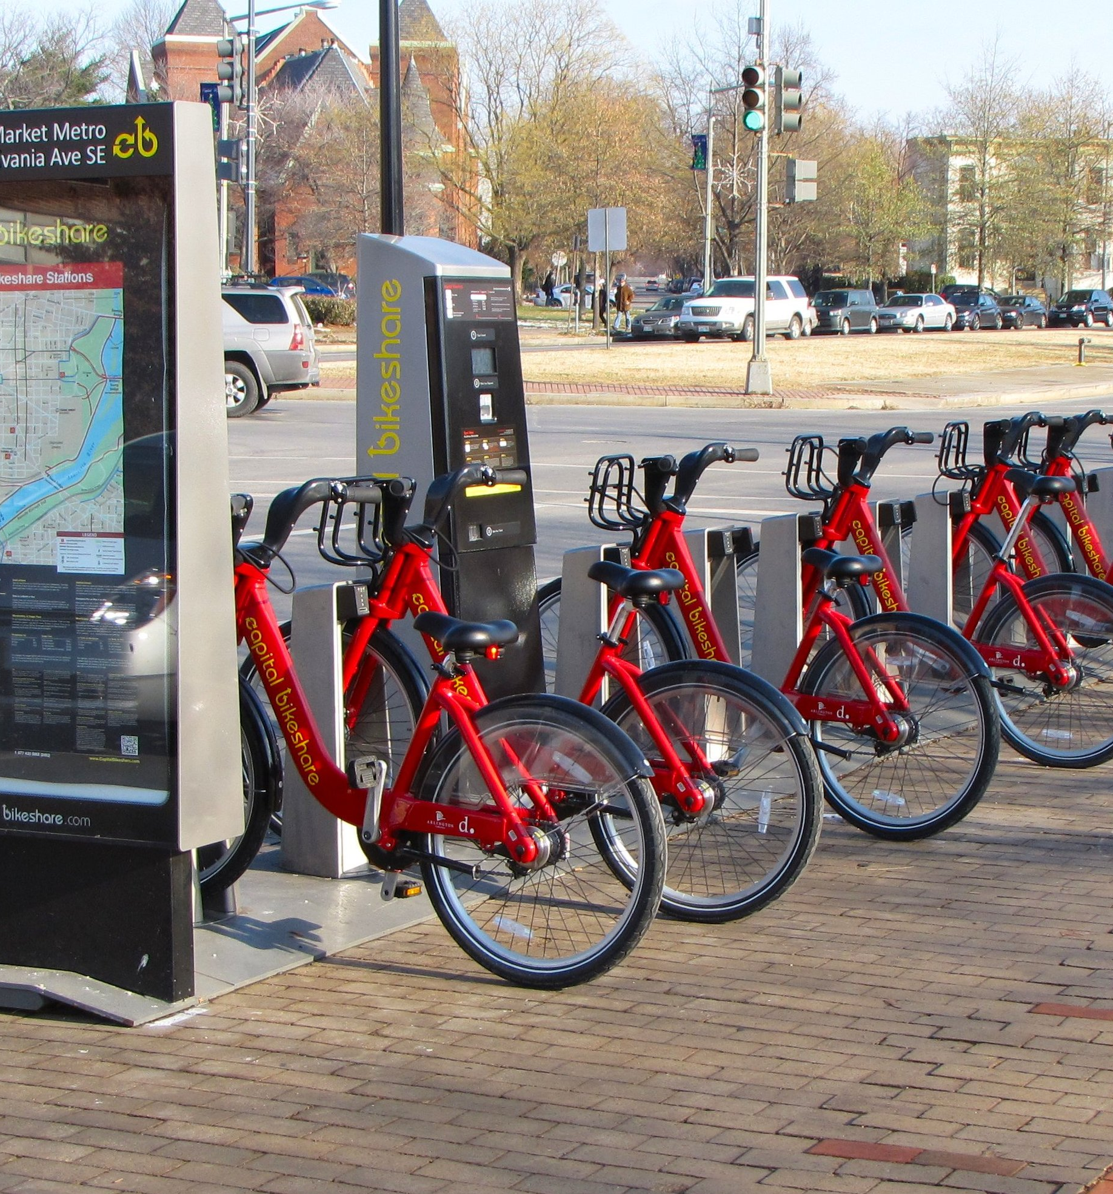
Informacje podstawowe
Nowa technologia, prężnie się rozwijająca
Alternatywa dla własnych rowerów czy standardowych wypożyczalni
Ważna rola w systemie komunikacji miejskiej
Notes:
Systemy rowerów publicznych to nowa generacja tradycyjnych wypożyczalni rowerów, w których cały proces od członkostwa, wynajmu i zwrotu staje się automatyczny. Dzięki tym systemom użytkownik może łatwo wypożyczyć rower z określonej pozycji i zwrócić na inną pozycję. Obecnie istnieje ponad 500 programów udostępniania rowerów na całym świecie, które składają się z ponad 500 tysięcy rowerów. Obecnie istnieje duże zainteresowanie tymi systemami ze względu na ich ważną rolę w kwestiach ruchu, środowiska i zdrowia.
Oprócz interesujących zastosowań systemów rowerów publicznych w rzeczywistych warunkach, charakterystyka danych generowanych przez te systemy czyni je atrakcyjnymi dla badań. W przeciwieństwie do innych usług transportowych, takich jak autobus lub metro, czas trwania podróży, odjazdu i pozycji przylotu jest wyraźnie zapisany w tych systemach. Ta funkcja zmienia system udostępniania rowerów w wirtualną sieć czujników, która może być wykorzystywana do wykrywania mobilności w mieście. W związku z tym oczekuje się, że większość ważnych wydarzeń w mieście zostanie wykryta poprzez monitorowanie tych danych.

Slide 3
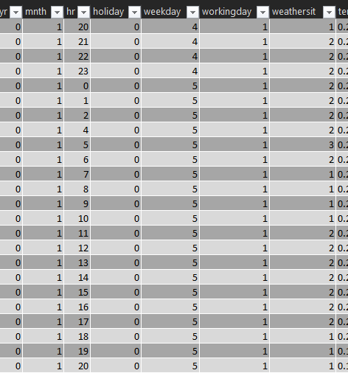
Zbiór danych
Atrakcyjne do badań
Powiązanie danych z warunkami środowiskowymi i sezonowymi
Podstawowy zestaw danych z witryny operatora systemu
Agregacja danych z informacjami o pogodzie
Notes:
Proces wypożyczania rowerów jest ściśle powiązany z warunkami środowiskowymi i sezonowymi. Na przykład warunki pogodowe, dzień tygodnia, pora roku, godzina dnia itp. mogą wpływać na zachowania związane z wynajmem. Podstawowy zestaw danych jest związany z dwuletnim dziennikiem historycznym z lat 2011 i 2012 z Capital Bikeshare system, Washington D.C., USA, który jest publicznie dostępny w http://capitalbikeshare.com/system-data.
Dane zagregowaliśmy co dwie godziny i codziennie, a następnie wyodrębniliśmy i dodaliśmy odpowiednie informacje pogodowe i sezonowe. Informacje o pogodzie pochodzą z http://www.freemeteo.com.

Slide 4
Opis kolumn
instant: indeks rekordów
dteday : data
season : pora roku (1:wiosna, 2:lato, 3:jesień, 4:zima)
yr : rok (0: 2011, 1:2012)
mnth : miesiąc (od 1 do 12)
hr : godzina (od 0 do 23)
holiday : czy dzień jest dniem wolnym czy nie
weekday : dzień tygodnia
workingday : jeśli jest to dzień pracy, wtedy: 1, w innym przypadku: 0
weathersit : 1: jasno, kilka chmur, częściowe zachmurzenie; 2: mgła + pochmurno, mgła + złamane chmury, mgła + kilka chmur, mgła; 3: lekki śnieg, lekki deszcz + burza + rozproszone chmury, lekki deszcz + rozproszone chmury; 4: ulewa + grad + burza z piorunami + mgła, śnieg + mgła
temp : znormalizowana temperatura w stopniach Celsjusza; maksymalnie 41st.
atemp: znormalizowana temperatura odczuwalna w stopniach Celsjusza; maksymalnie 50st.
hum: znormalizowana wilgotność; maksymalna wartość, to 100
windspeed: znormalizowana prędkość wiatru; maksymalna wartość, to 67.
casual: liczba przypadkowych użytkowników
registered: liczba zarejestrowanych użytkowników
cnt: liczba wypożyczonych rowerów ogółem - zarówno przypadkowych, jak i zarejestrowanych
Notes:
Tutaj Ci mogę napisać, że jesteś super, bo nie wiem co innego w takiej notatce :D

Slide 5
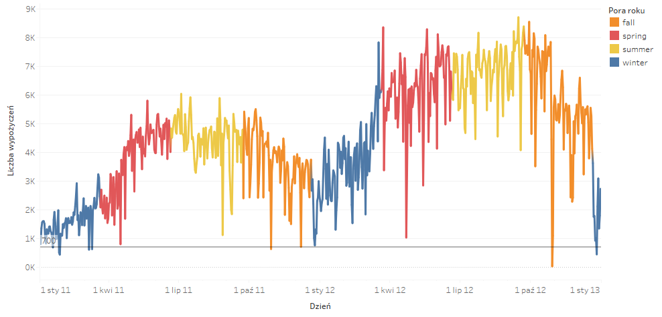
Dzienna ilość wypożyczeń rowerów
Notes:
Anomalie w kółeczkach, wartości poniżej 700 wypożyczeń w ciągu doby

Slide 6
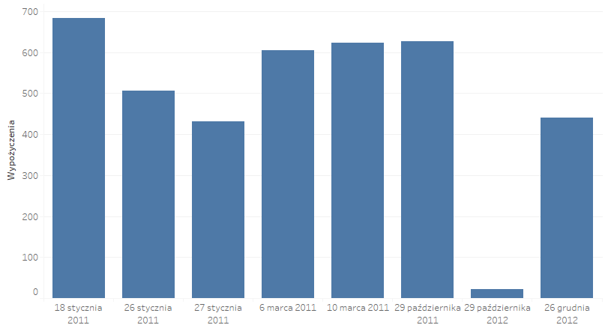
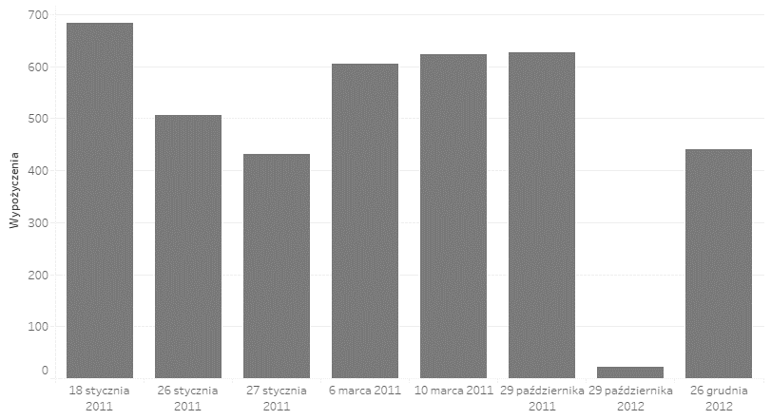
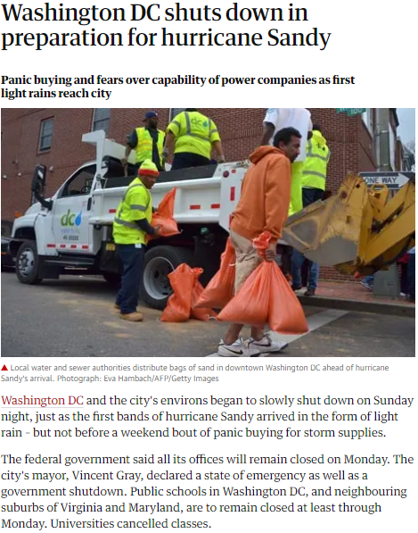
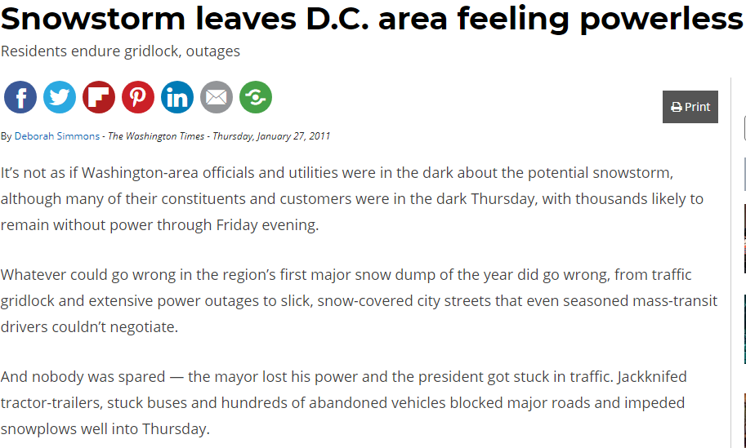
Obserwacje odstające (8 najmniejszych wartości)
Notes:
Często mniejsza liczba wypożyczeń pokrywa się z faktem, że dzień wcześniej lub tego dnia jest jakieś święto, ale zazwyczaj głównym powodem jest pogoda

Slide 7
Dzienna ilość wypożyczeń rowerów
Notes:
Widać sezonowe wzrosty zimą i wiosną, równą ilość wypożyczeń latem i spadek jesienią

Slide 8
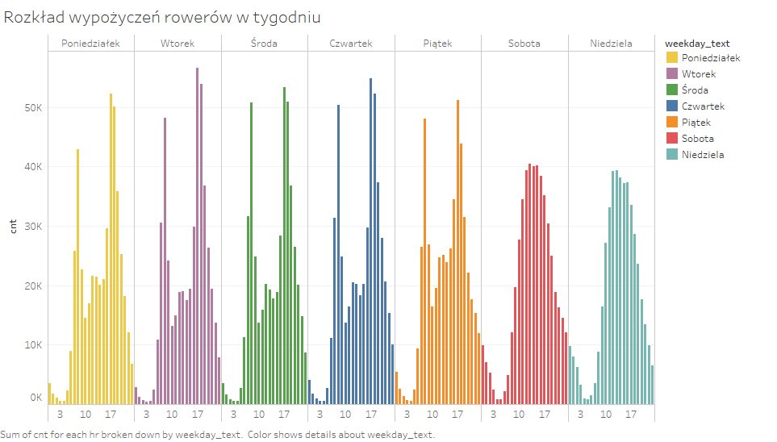
Wypożyczenia rowerów w tygodniu
TYDZIEŃ
WEEKEND
Notes:
-najmniejsza liczba wypożyczeń w tygodniu I w weekend w miarę się pokrywają godzinowo
-w weekend rowery wypożyczane są dłużej - powroty z imprez na rowerach

Slide 9
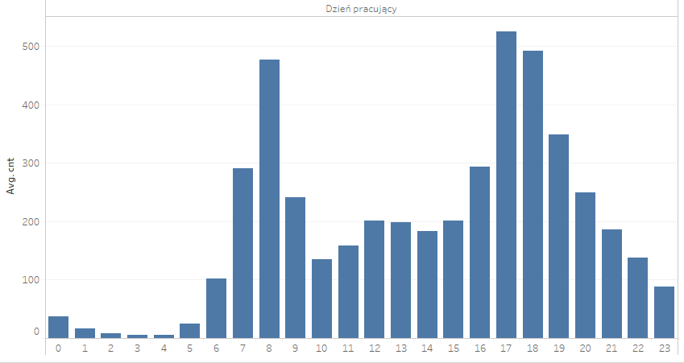
Średnia godzinowa ilość wypożyczeń w dni pracujące
Notes:
-wszyscy użytkownicy w dni pracujące
-tendencję największych wypożyczeń w okolicach godz 8 i 17, czyli w godzinach, w których większość osób dojeżdza do pracy i wraca do domu.
-hipoteza: wypożyczenia zaplanowane, użytkownicy robią tak zawsze

Slide 10
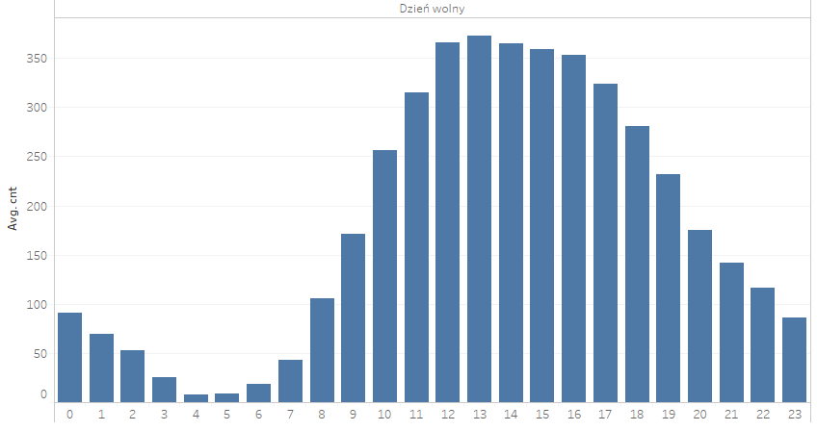
Średnia godzinowa ilość wypożyczeń w dni wolne
Notes:
-wszyscy użytkownicy w dni wolne
-najwięcej wypożyczeń popołudniu - dla relaksu, wyjazdy z rodziną, itp

Slide 11
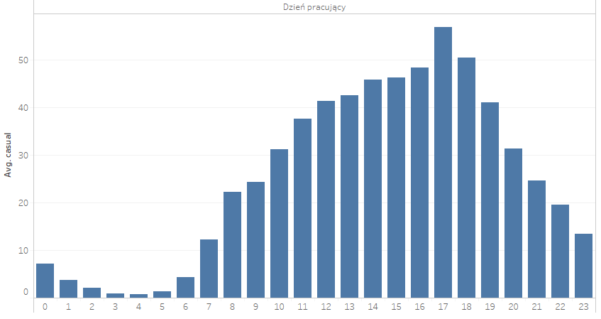
Średnia godzinowa ilość wypożyczeń w dni pracujące przez przypadkowych użytkowników
Notes:
-najwięcej w godz popołudniowych (ekstremum ok 17) - powroty z pracy
-wypożyczenia przypadkowe, niezaplanowane
-rowerem szybciej można wrócić do domu, niż komunikacją miejską - godziny szczytu (zakładamy, że rano podróż własnie komunikacją), ładna pogoda skłoniła do powrotu rowerem, brak presji czasu, itp..

Slide 12
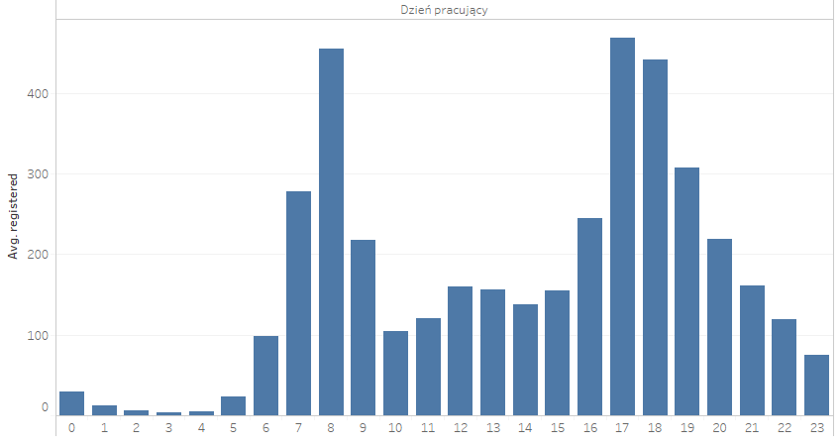
Średnia godzinowa ilość wypożyczeń w dni pracujące
Notes:
-użytkownicy zarejestrowani w dni pracujące
-tendencję największych wypożyczeń w okolicach godz 8 i 17/18, czyli w godzinach, w których większość osób dojeżdza do pracy i wraca do domu
-wypożyczenia zaplanowane

Slide 13
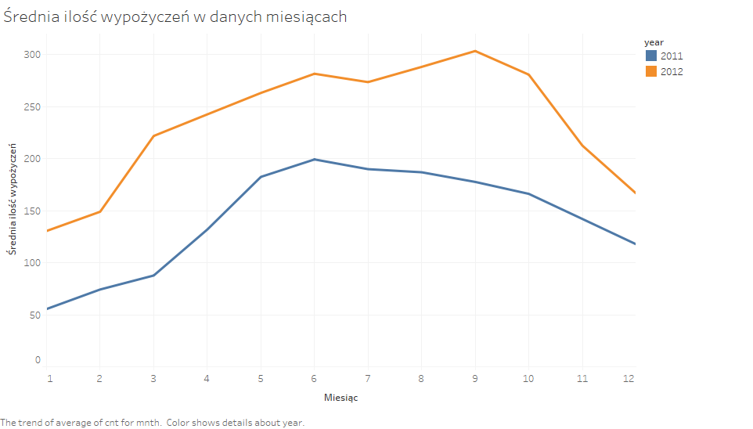
Średnia ilość wypożyczeń w miesiącu (rok 2011 i 2012)
50 -130 tys
Notes:
Tendencja jest porównywalna, im dłużej coś jest, tym ma więcej użytkowników - przekonanie społeczeństwa, że coś jest dobre, wymaga czasu
Różnica rok do roku miedzy 50 a 130 tysięcy

Slide 14
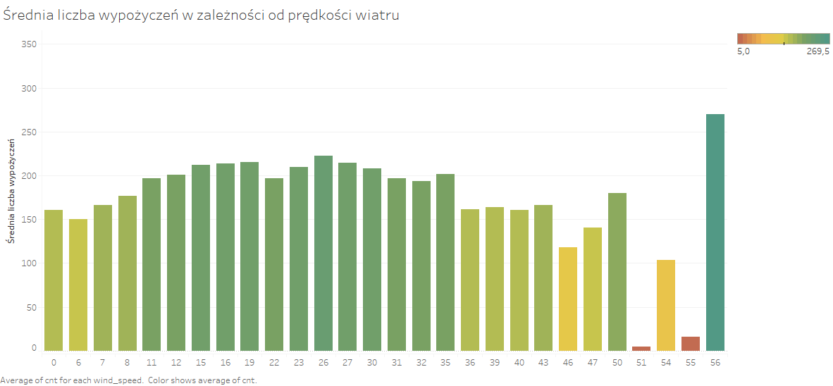
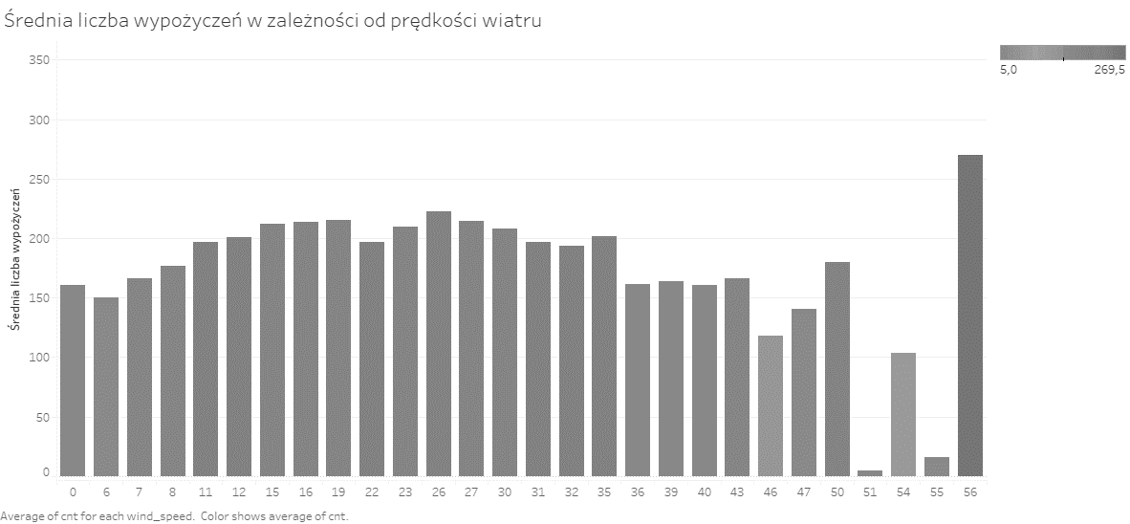
Średnia ilość wypożyczeń w zależności od prędkości wiatru
Notes:
Anomalia w prędkości wiatru przy dużych wartościach
Przyczyna?

Slide 15
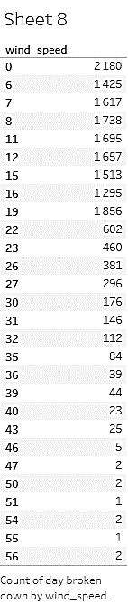
Notes:
taka anomalia występuje ze względu na małą ilość danych
Dla małych prędkości wiatru mamy po kilka tysięcy rekordów
Dla dużych prędkości pojedyncze wartośći

Slide 16
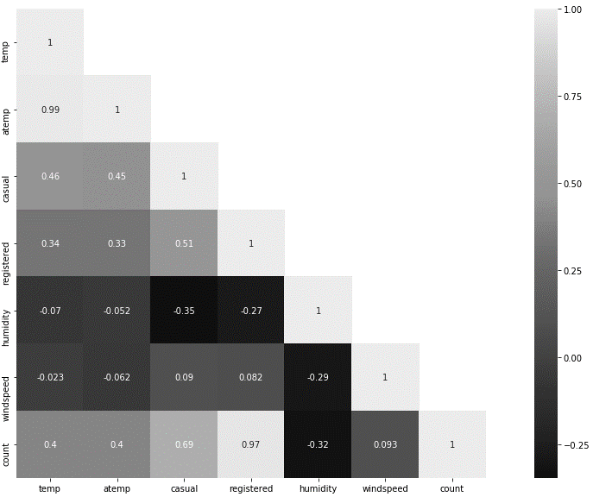
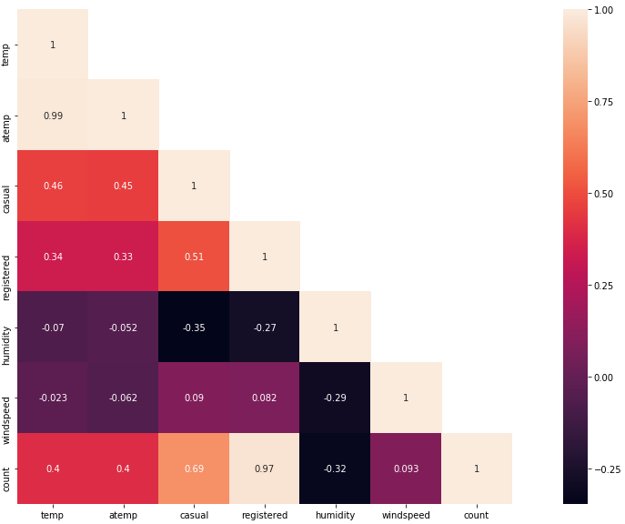
Współczynnik korelacji między zmiennymi
Notes:
-największy związek występuje między temp powietrza a temp otoczenia (0.99) – co logiczne
- Duża istotność dla tempreratury (im większa tym więcej wypozyczeń), ujemna korelacja dla wilgotności (deszcz?), brak korelacji dla wiatru (co dziwne, ciężko się jedzie pod wiatr)

Slide 17
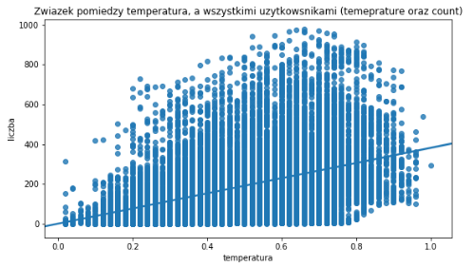
Zależność pomiędzy temperaturą a liczbą wypożyczeń przez wszystkich użytkowników
Notes:
Im większa temperatura, tym więcej wypożyczeń - pewnie częściowo dla relaksu

Slide 18
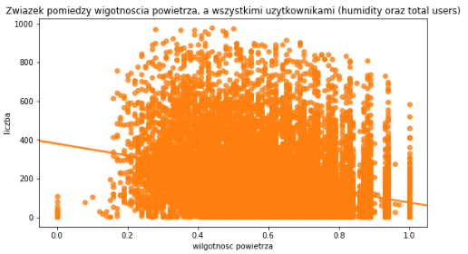
Zależność pomiędzy wilgotnością a liczbą wypożyczeń przez wszystkich użytkowników
Notes:
Im bardziej wilgotne powietrze, tym mniej wypożyczeń - ciężko się oddycha wilgotnym powietrzem, mniejsza ochota na wysiłek, opady deszczu, lub po opadach

Slide 19
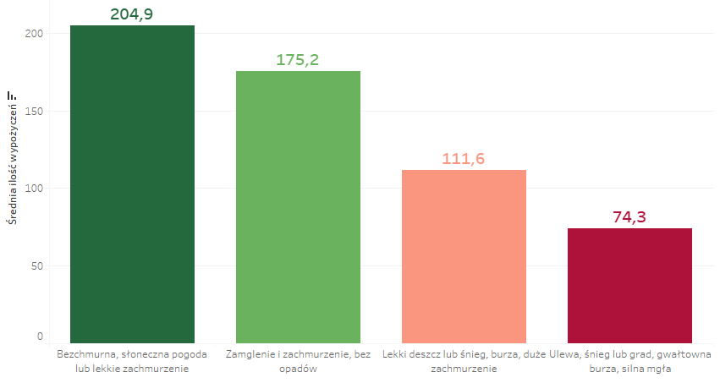
Średnia godzinowa ilość wypożyczeń w zależności od warunków pogodowych
Notes:
Im ładniejsza pogoda, tym więcej wypożyczeń - przecież to logiczne, że w burzy, gradzie I mgle mało kto lubi jeździć rowerem :D

Slide 20

DZIĘKUJĘ ZA UWAGĘ
Autorzy:
Beata Dylewska
Kinga Patalas
Szymon Pawlak

